Slide 1

Задание №3 (ФИПИ)
0A6843
Задача$№1.$Определите наименьшее трёхзначное число x, для которого истинно логическое выражение:
$$\text{(}\text{x}\text{ оканчивается на 3) }\text{И НЕ}\text{ (}\text{x}\text{ < 230)}$$
Бахов Г.П.

Slide 2
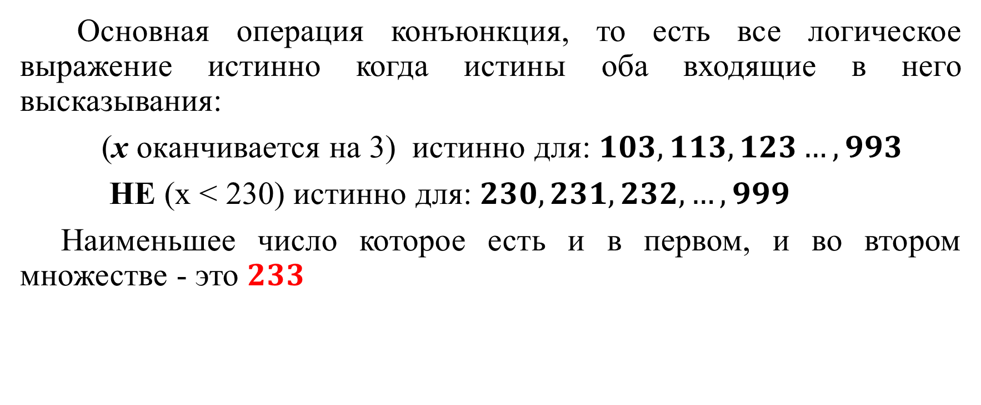
Аналитический способ решения
Основная операция конъюнкция, то есть все логическое выражение истинно когда истины оба входящие в него высказывания:
$\text{(}\text{x}\text{ оканчивается на 3) }$ истинно для: $103,113,123…,993$
$\text{НЕ}\text{ (}\text{x}\text{ < 230}\text{)}$ истинно для: $230,231,232,…,999$
Наименьшее число которое есть и в первом, и во втором множестве - это $233$
Бахов Г.П.

Slide 3
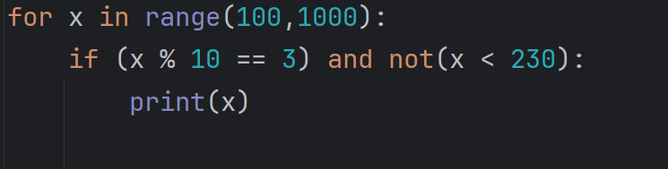
Программный способ решения
Наиболее простой способ решение нужно перебрать все трехзначные числа и для каждого проверить условие:
Бахов Г.П.

Slide 4

Задание №3 (ФИПИ)
09B748
Задача №2. Напишите наименьшее натуральное число x, для которого истинно высказывание:
$$\text{((}\text{x}\text{ > 3) }\text{И НЕ }\text{(}\text{x}\text{ < 4)) }\text{ИЛИ}\text{ (}\text{x}\text{ < 1)}$$
Бахов Г.П.

Slide 5
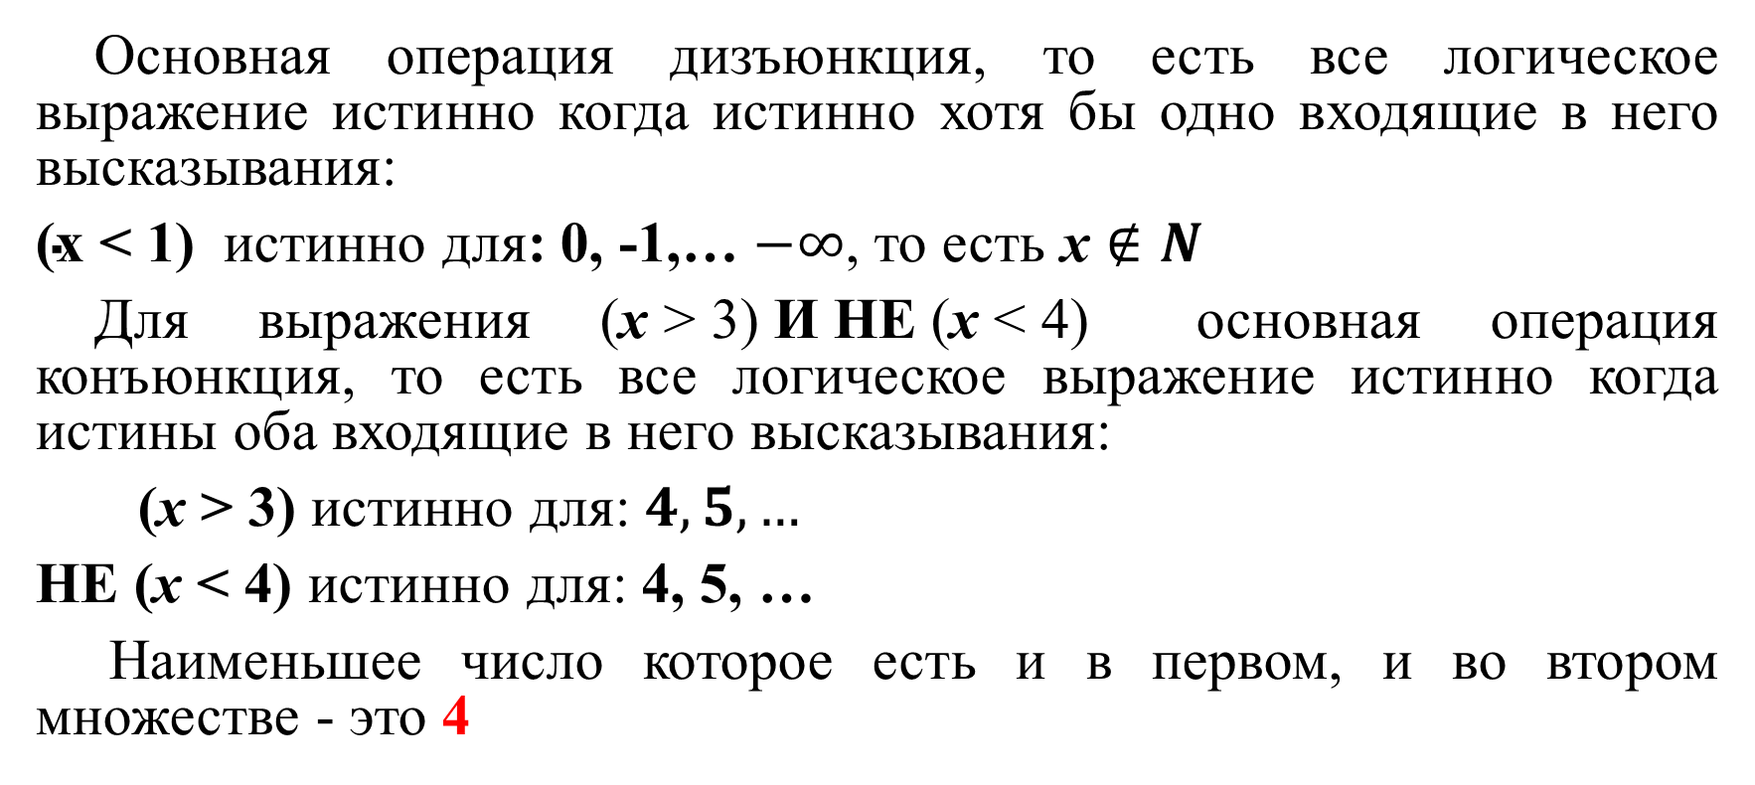
Аналитический способ решения
Основная операция дизъюнкция, то есть все логическое выражение истинно когда истинно хотя бы одно входящие в него высказывания:
$\text{(}\text{x}\text{ < 1)}$ истинно для: 0, -1,… $−∞$, то есть $\text{x}∉N$
Для выражения $\text{(}\text{x}\text{ > 3) }\text{И НЕ }\text{(}\text{x}\text{ < 4)}$ основная операция конъюнкция, то есть все логическое выражение истинно когда истины оба входящие в него высказывания:
$\text{(}\text{x}\text{ > 3)}$ истинно для: $4,5,…$
$\text{НЕ (}\text{x}\text{ < 4)}$ истинно для: 4, 5, …
Наименьшее число которое есть и в первом, и во втором множестве - это 4
Бахов Г.П.

Slide 6
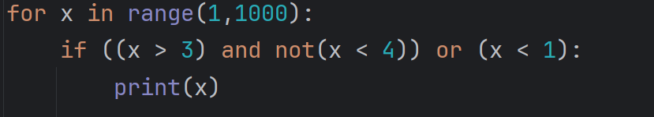
Программный способ решения
Наиболее простой способ решение нужно перебрать часть натуральных чисел и для каждого проверить условие:
Бахов Г.П.

